Slide 1
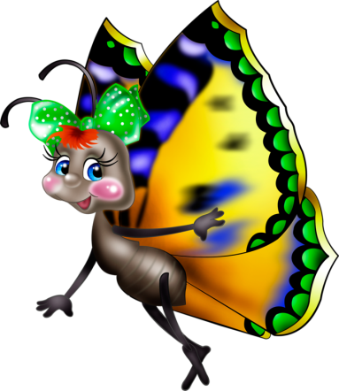
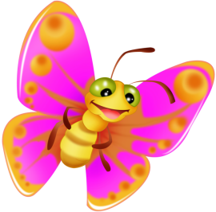
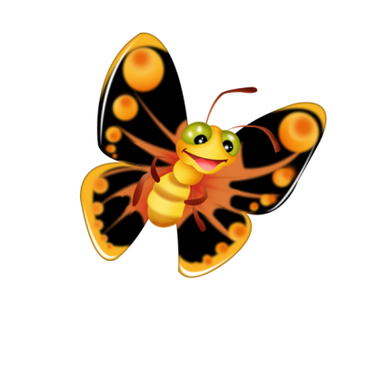
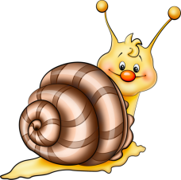
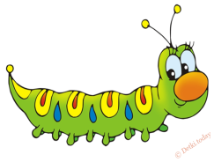
МКДОУ Д/С № 451 КОМБИНИРОВАННОГО ВИДА
«ТЕРЕМОК» Г.НОВОСИБИРСКА
Образовательный проект «Насекомые»
Для реализации с детьми старшего дошкольного возраста гр. «Одуванчик» 5-6 лет
срок реализации проекта -1 месяц
Автор проекта воспитатели
Обухова Н.П.
Толстогузова И.Г.
2018 г.

Slide 2
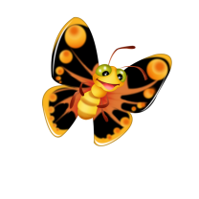
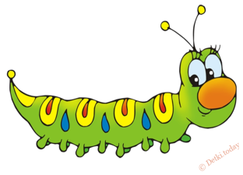
Образовательный детско-взрослый проект
«НАСЕКОМЫЕ»
Для реализации с детьми старшего дошкольного возраста группы «Одуванчик», возраст 5-6 лет
Участники: дети, родители, педагоги

Slide 3
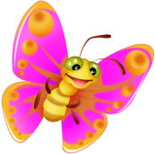
Выбор темы:
С наступлением лета дети стали рассказывать от том что их покусали комары; некоторые хвалились, что видел бабочек, стрекоз и кузнечиков.
Так мы пришли к выбору темы проекта.

Slide 4
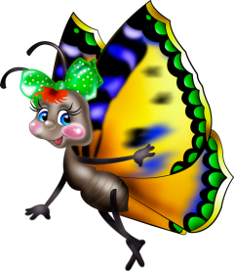
Цель проекта:
Дать детям знания о насекомых.
Задачи проекта:
расширять и углублять знания детей о насекомых: бабочках, муравьях, пчёлах, жуках; местах их обетания, характерных особенностях;
-формировать реалистическое представление о роли насекомых в жизни человека;
-развивать любознательность.

Slide 5
Что знаем | Что хотим узнать | Как узнаем
-пауки делают паутину (Федя Т.) | -зачем жуку крылья? (Андрей Н.) | -спросим у родителей
-комары кусаются (Егор Ч.) | -почему божья коровка красная ?(Настя Т.) | -спросим у воспитателя
-клещи зимой спят (Ева В.) | -как кусает комар? (Меланья К.) | -прочитаем в энциклопедии
-пчёлы живут семьями (Максим Г.) | -почему укус чешется? (Саша Б.) | - Из интернета
-у пчелы и осы жало (Демид К.) | -из чего паук делает паутину? (Демид К.) | - На экскурсии
 | -почему укус красный? (Андрей Н.) | -DVD фильмы
 |  | -в книге с картинками

Slide 6
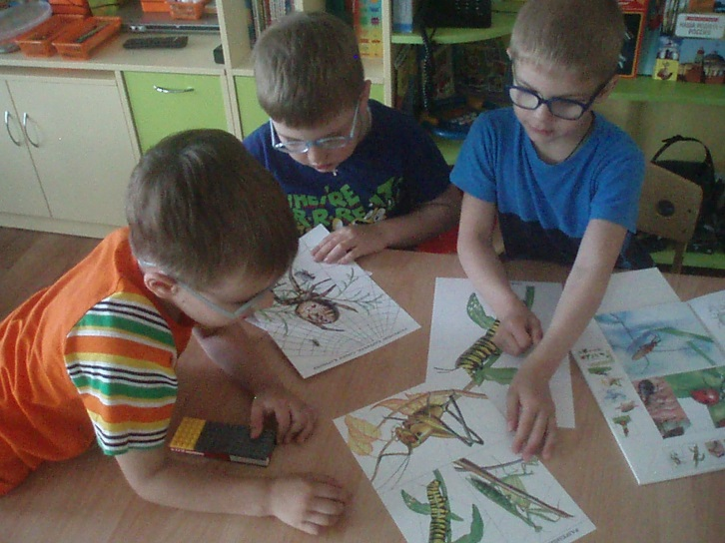
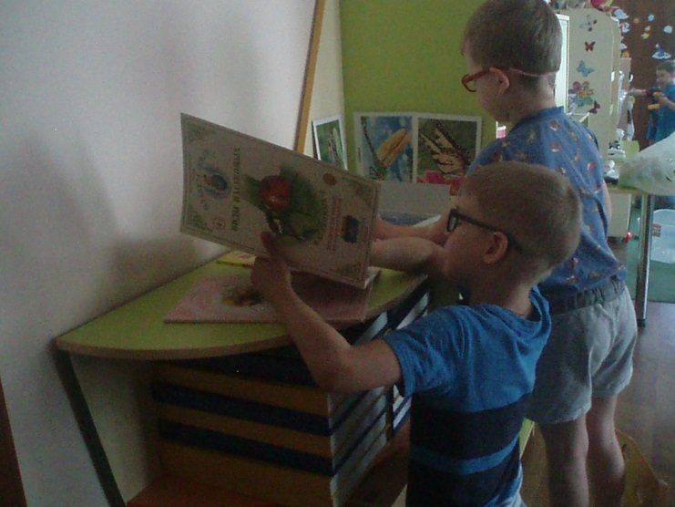
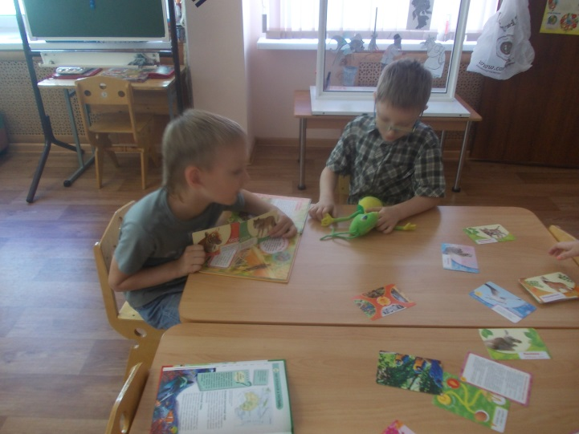
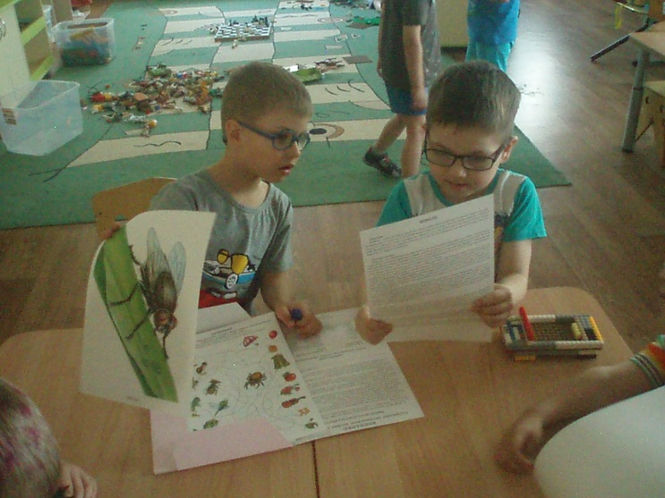
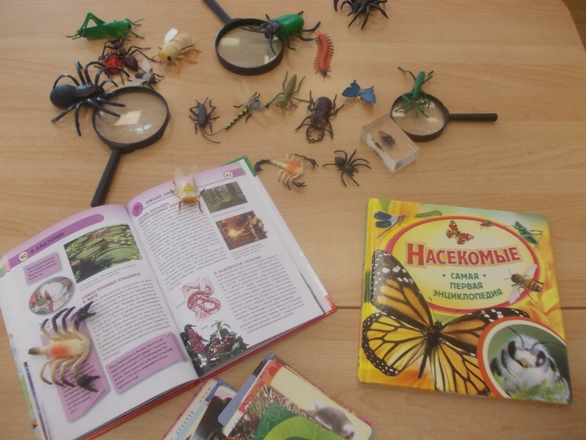
Сбор сведений:
Узнаем из энциклопедии

Slide 7
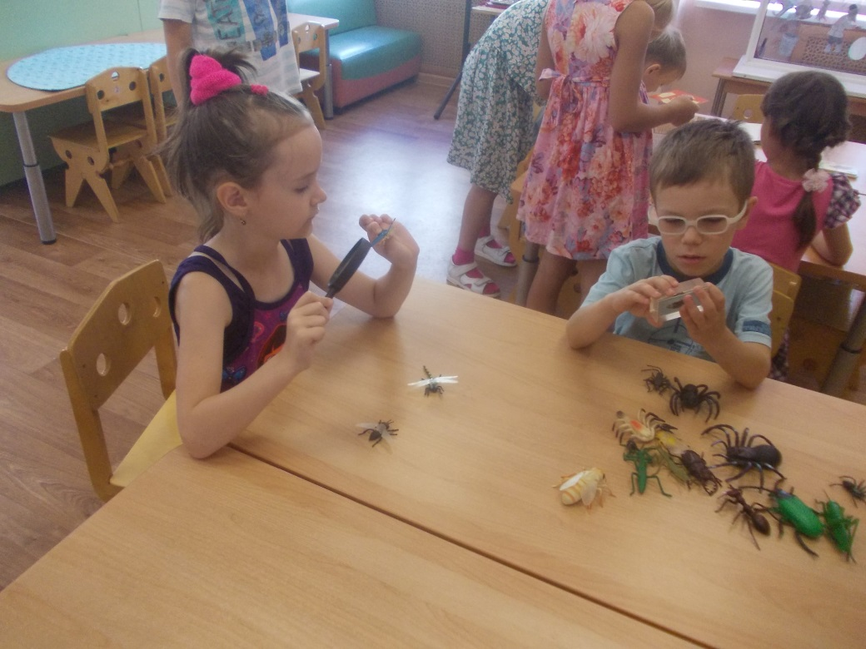
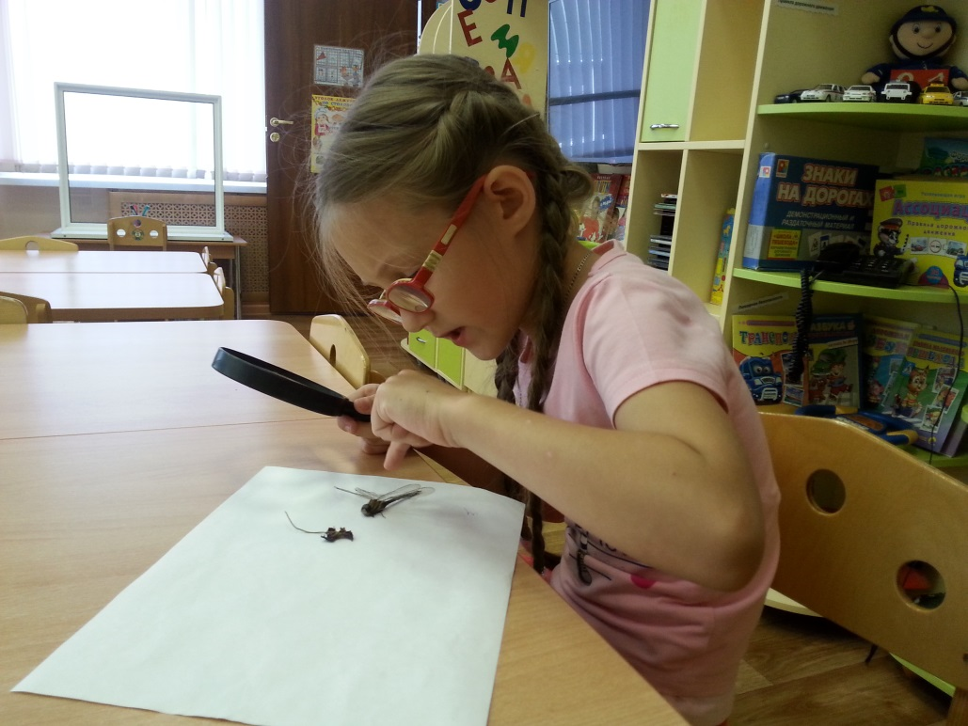
Рассматриваем

Slide 8
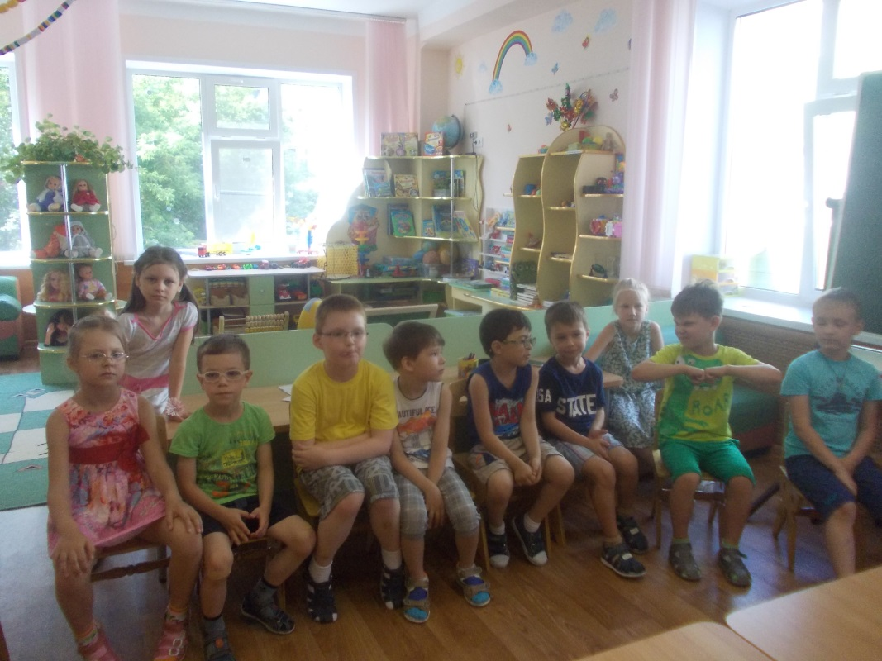
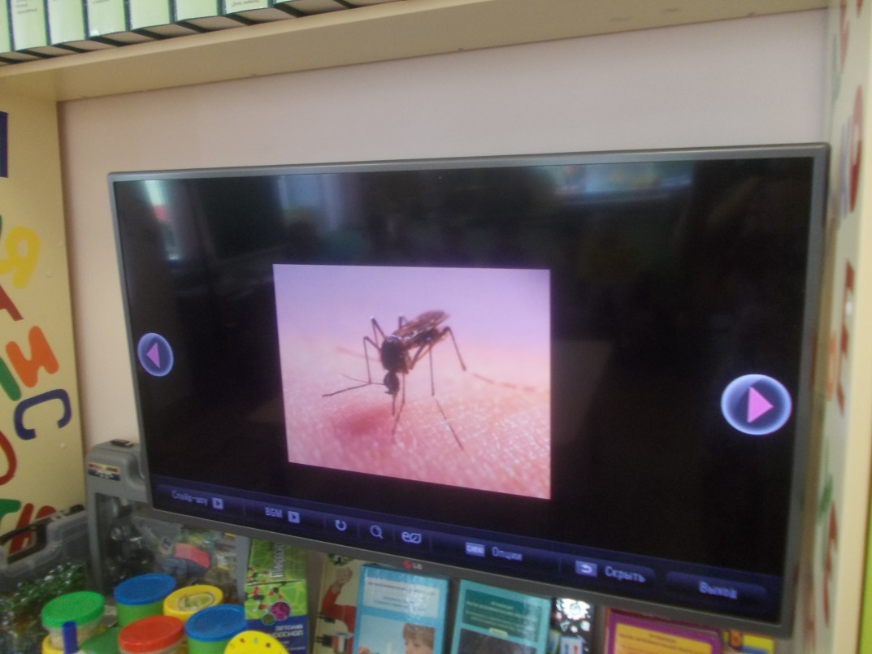
Узнаем из DVD фильмов

Slide 9
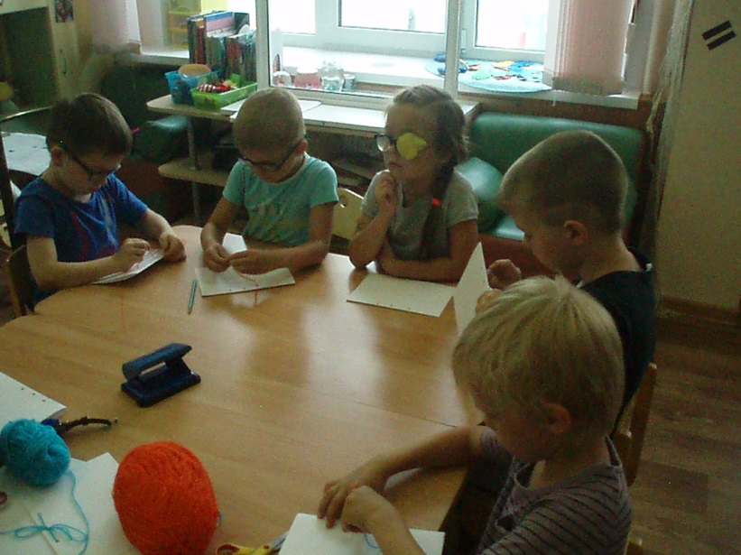
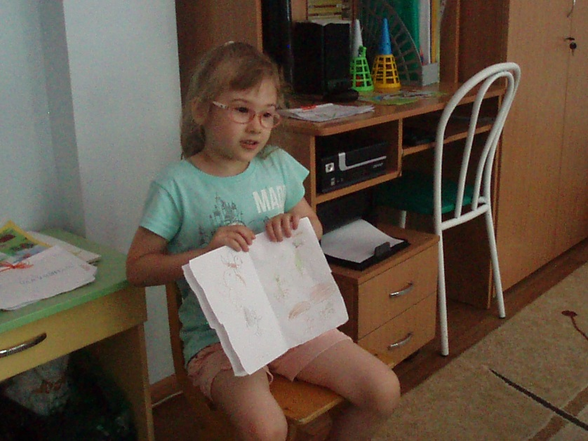
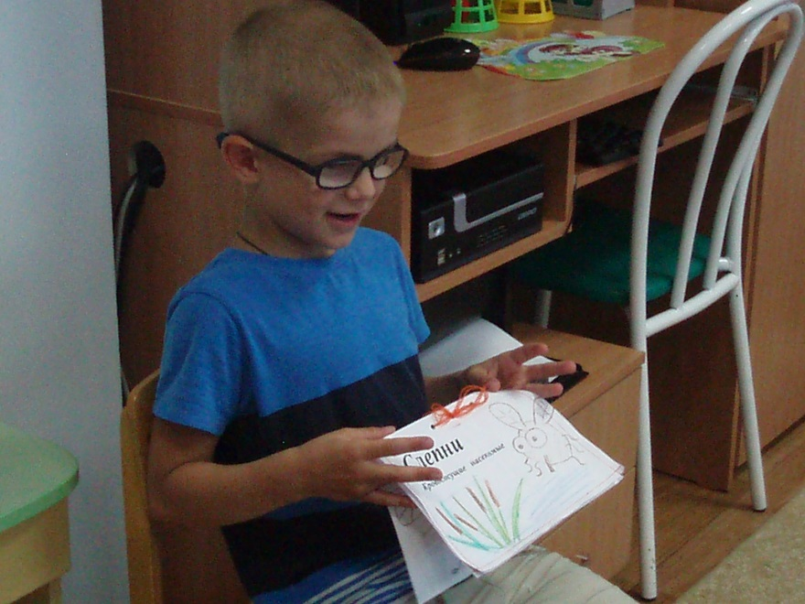
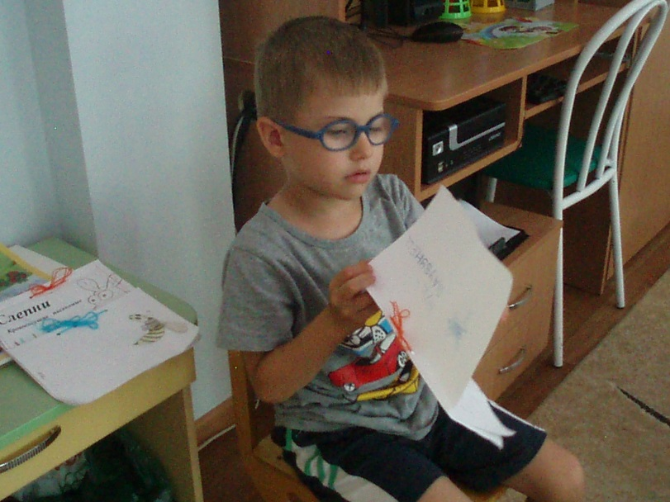
Узнаем из интернета, у родителей, воспитателя :

Slide 10
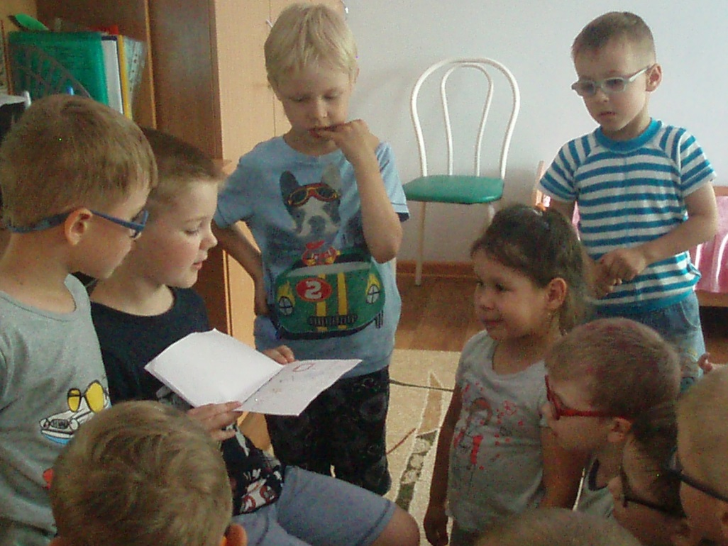
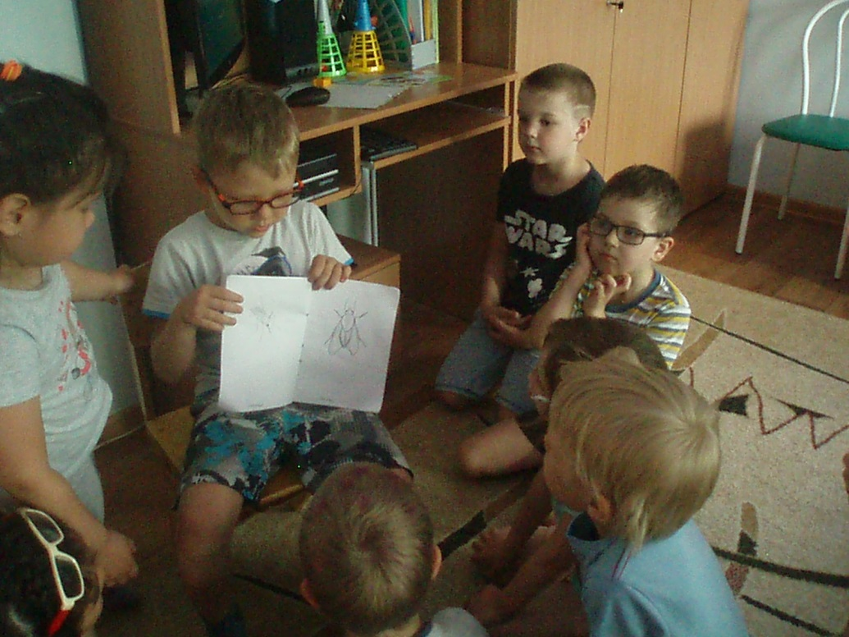

Slide 11
Разгадывали кроссворд:

Slide 12
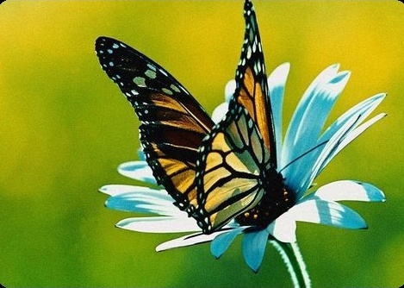
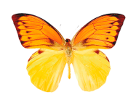
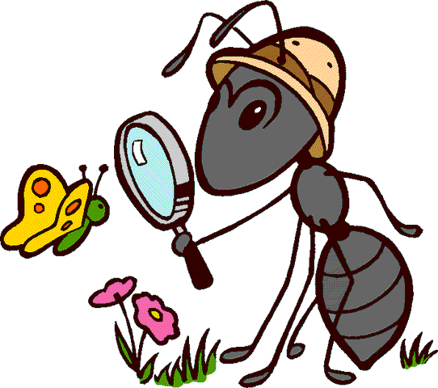
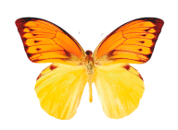
1
б
а
б
о
н
ч
а
к
с
а
е
к
Спал цветок
и вдруг проснулся,
Больше спать
не захотел,
Шевельнулся, встрепенулся,
Взвился вверх и улетел.
о
м
ы
е

Slide 13
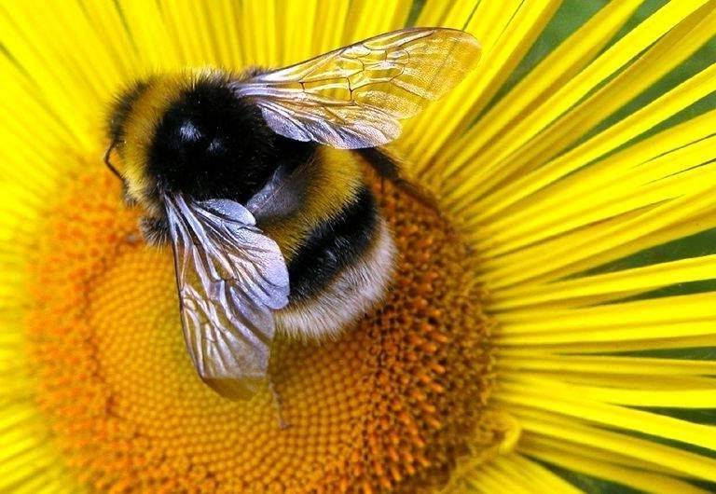
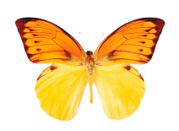
5
б
с
а
т
б
р
ж
о
е
к
у
з
н
е
ч
и
к
к
а
к
о
п
с
а
з
ч
е
а
е
к
Работник садовый –
Поясок медовый.
л
о
а
м
ы
е

Slide 14
Выбор возможных проектов
Как кусают кровососущие насекомые?
Как долго живут насекомые?
Для чего муравьям муравейник?
Как зимуют насекомые?
Почему насекомые разные?
Для чего нужны насекомые?

Slide 15
Реализация проекта
Организационная деятельность
Беседа с детьми:
-где обитают насекомые?
-кто такие насекомые?
-где дом у насекомых?
-кто живёт в подземном царстве?
-где обитают стрекозы?
-чем питаются бабочки?

Slide 16
Художественная литература
Чтение:
-В. Бианки «Как муравьишка домой спешил»
-В. Бианки «Красная точка»
-В. Самуйлов «Там, где растёт Венерин башмачок»
Заучивание:
-Крылов «Стрекоза и муравей»
-К. Чуковский «Муха Цокотуха»
Загадки:
-Экотренинг «Если в я был насекомым»
-Проблемные ситуации «Что былобы, еслив небыло комаров и бабочек?»
Музыка:
-В траве сидел кузнечик

Slide 17
Совместная и самостоятельная деятельность
Рисование:
«Бабочки и стрекозки», «Божья коровка на листочке», «Комарики», «Такие разные гусеницы», «В траве сидел кузнечик»
Апликация:
«Нарядные бабочки», «Цветные лодошки» (бабочки)
Лепка:
- «Паук», «Муравьишки в муравейнике»,
«Мы на лугу ходили» (коллективная)
Макет: «Разногцветный луг»
Сочинение с детьми сказок и историй.
Работа по созданию детских авторских книг «Как я побывал налугу»
Опыт: «Какое средство от насекомых лутьше?»

Slide 18
Создание уголка насекомых
-детская художественная, энциклопедическая литература
-папки: «Жители луга», «Удивительные бабочки», «Кто под землёй живёт?»

Slide 19
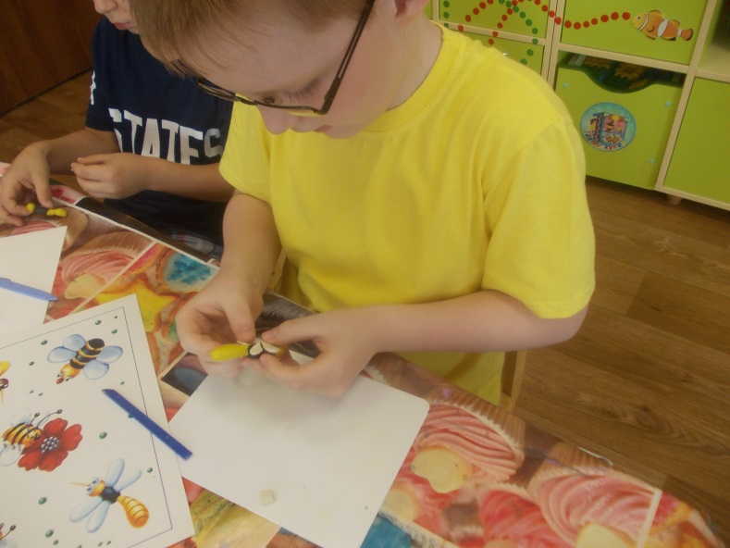
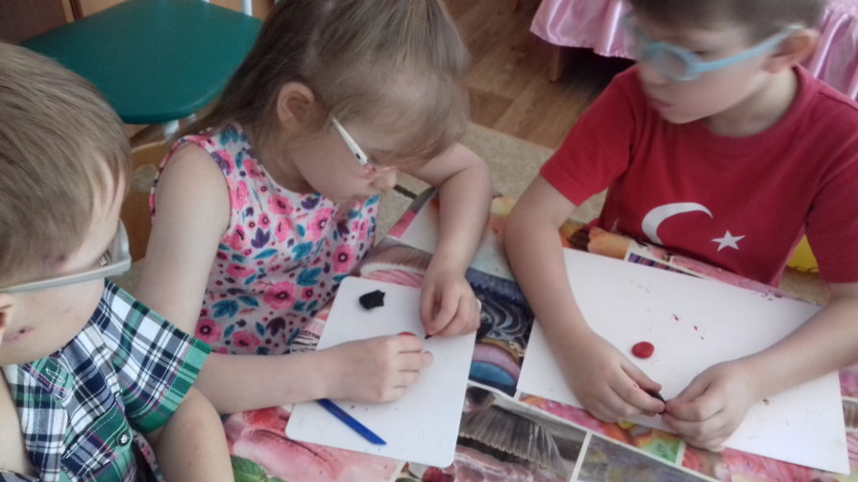
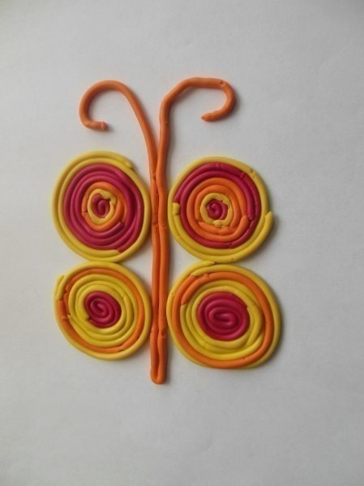
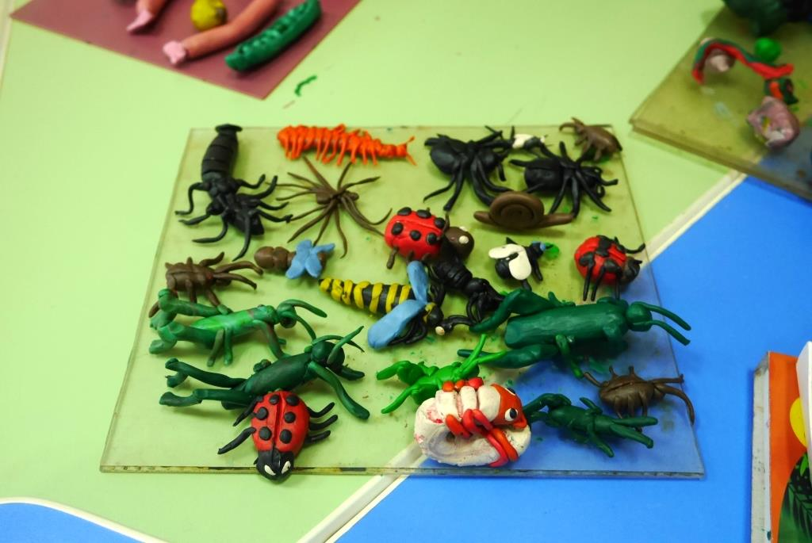
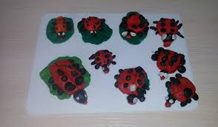
ЛЕПИМ

Slide 20
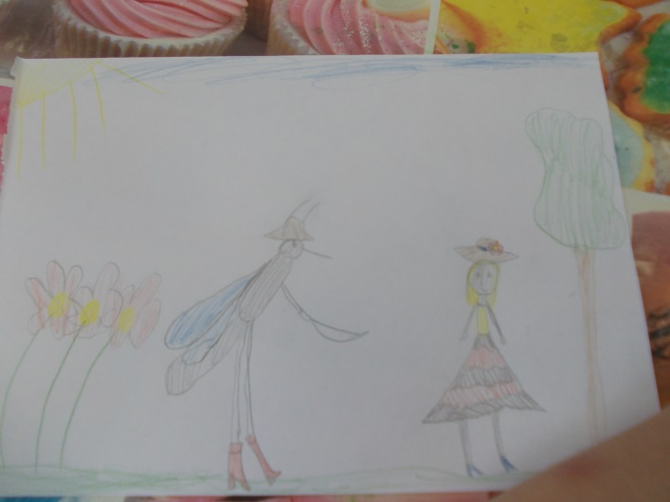
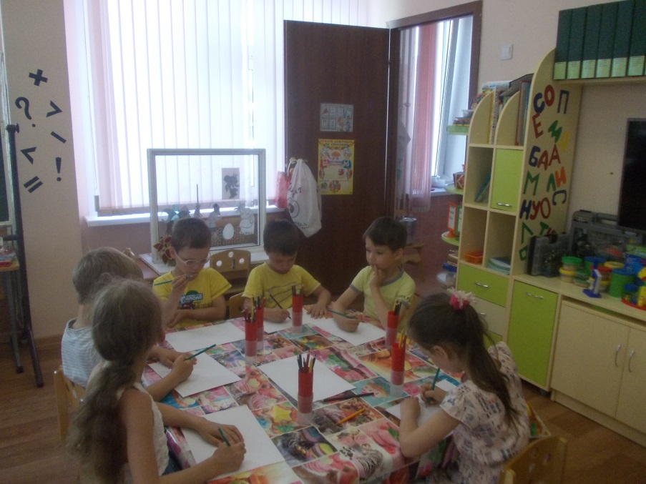
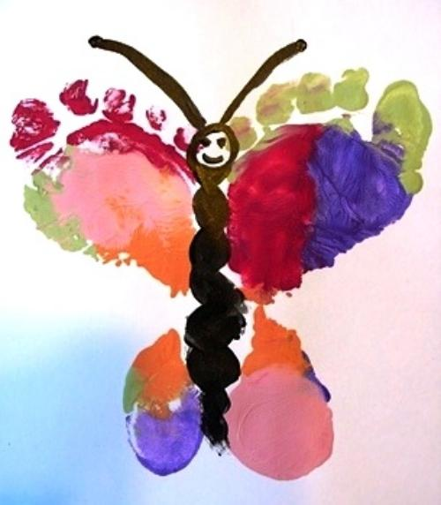
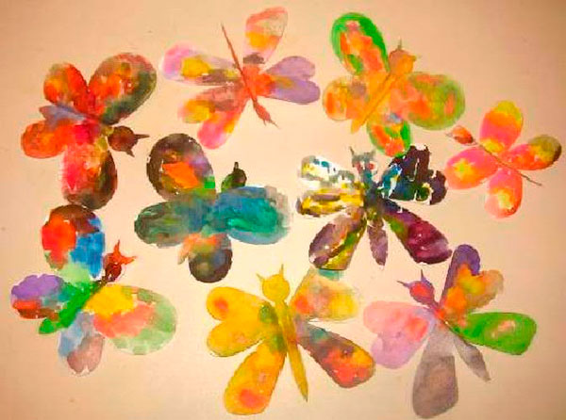
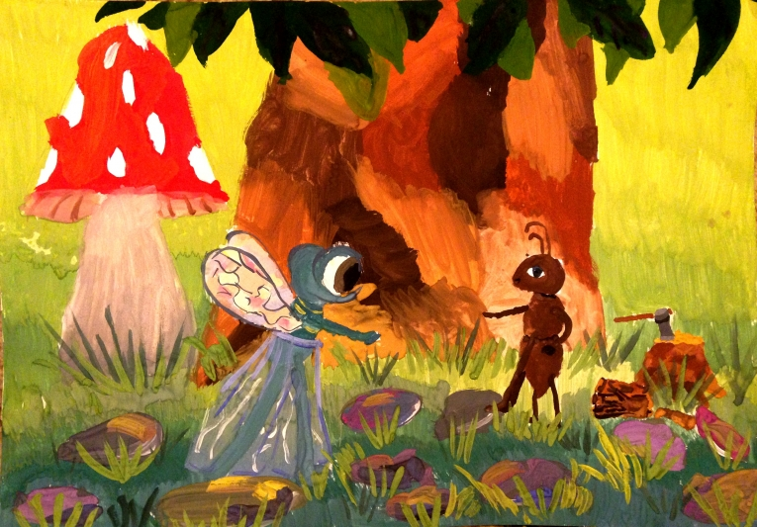
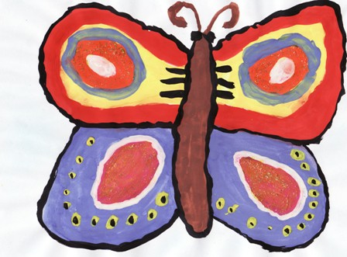
РИСУЕМ

Slide 21
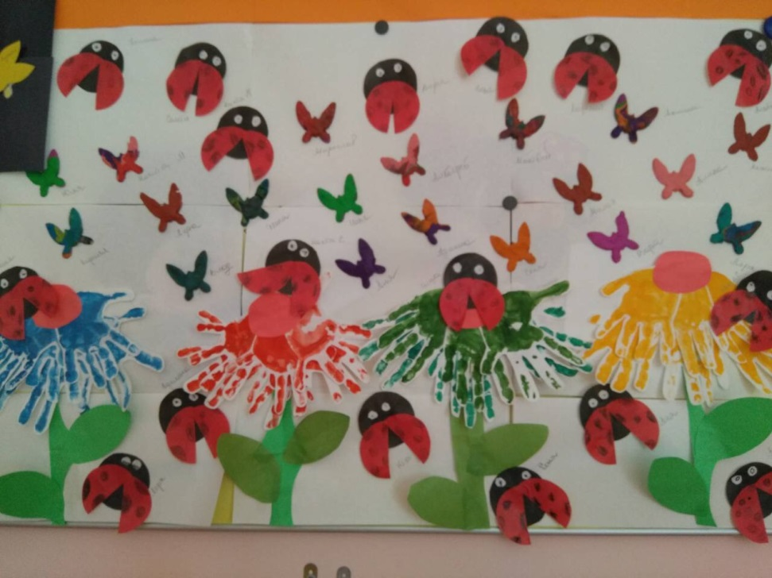
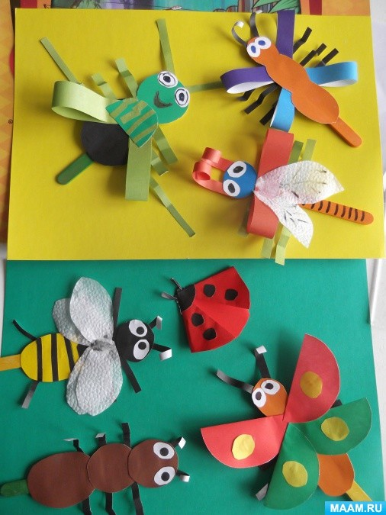
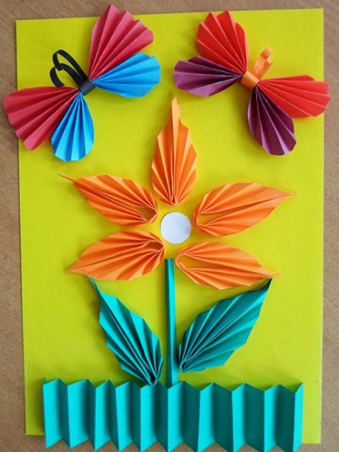
АПЛИКАЦИЯ

Slide 22
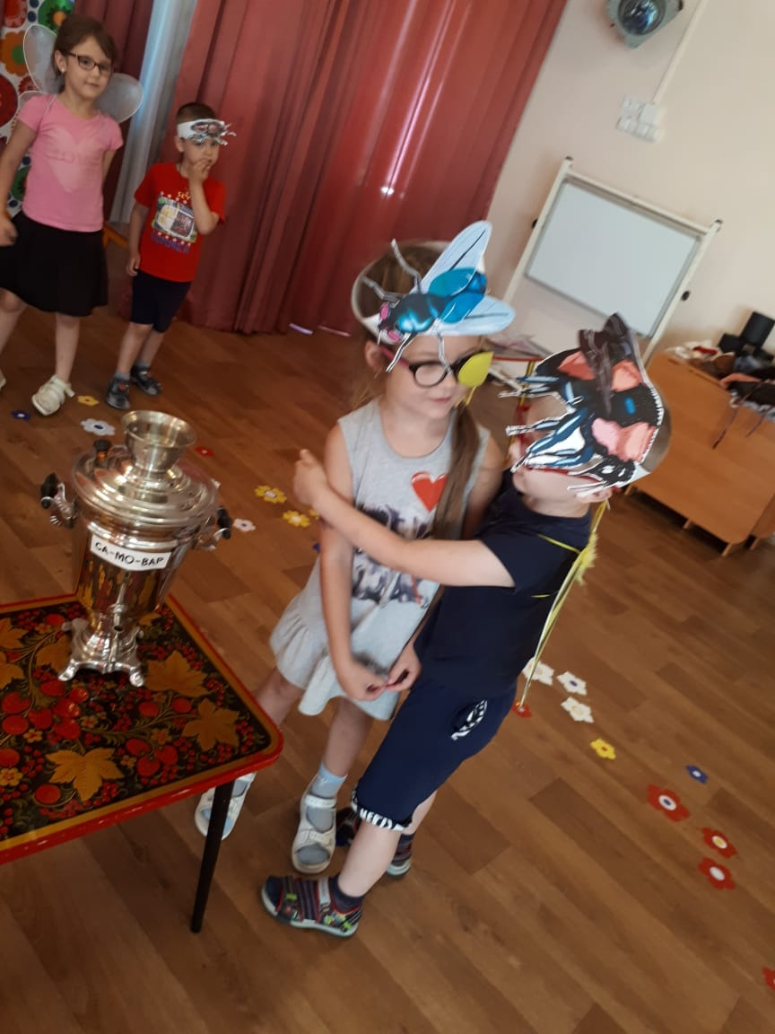
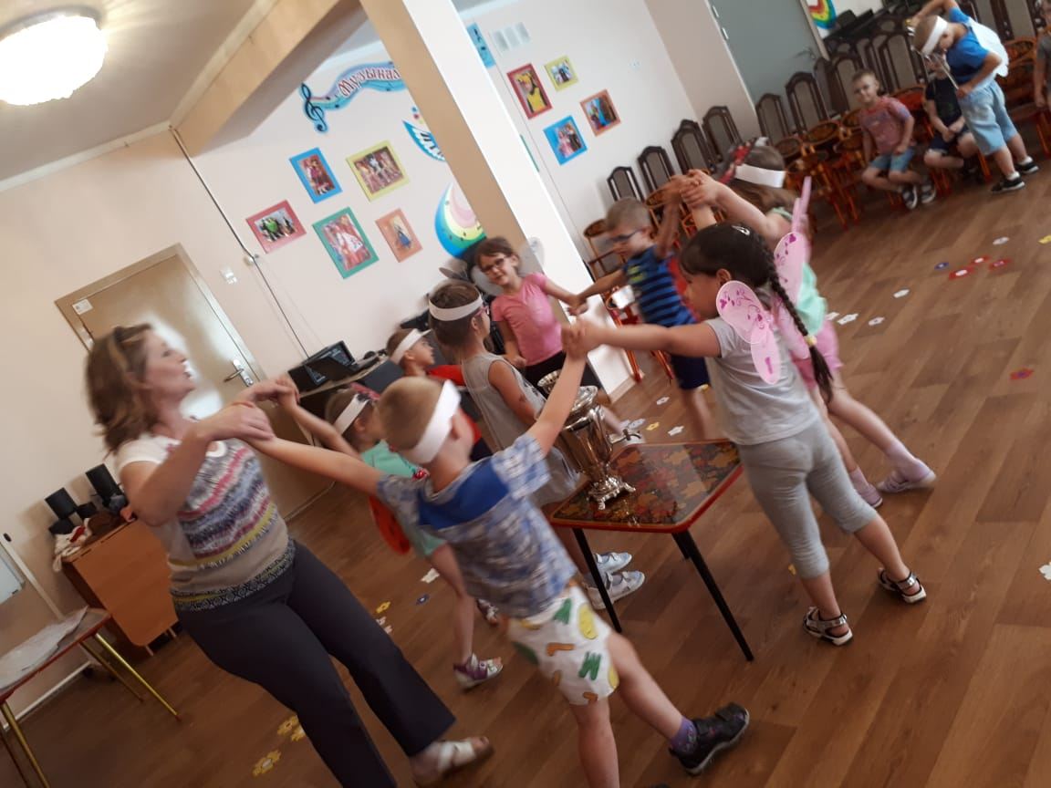
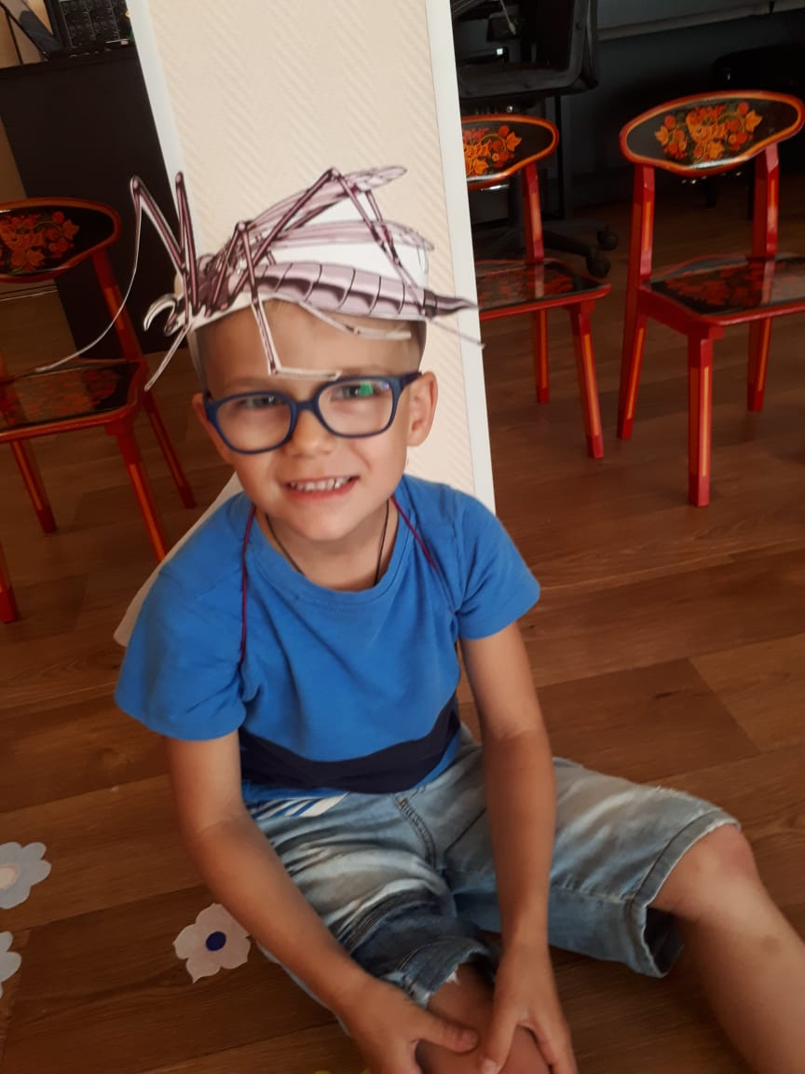
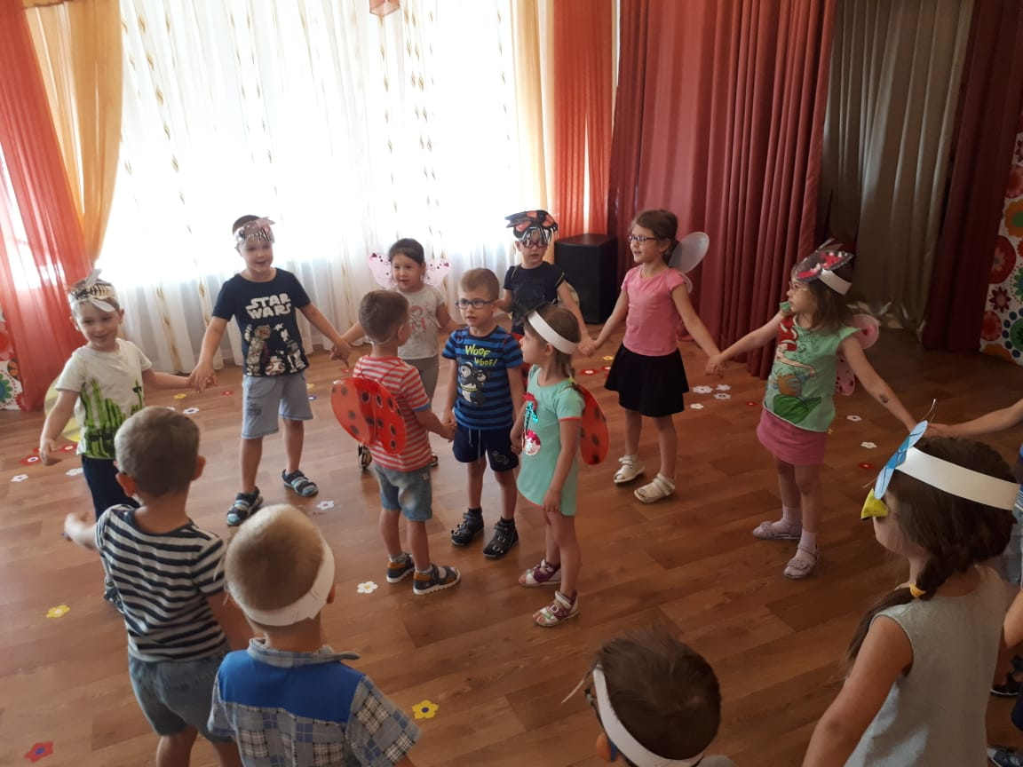
Театрализация:

Slide 23
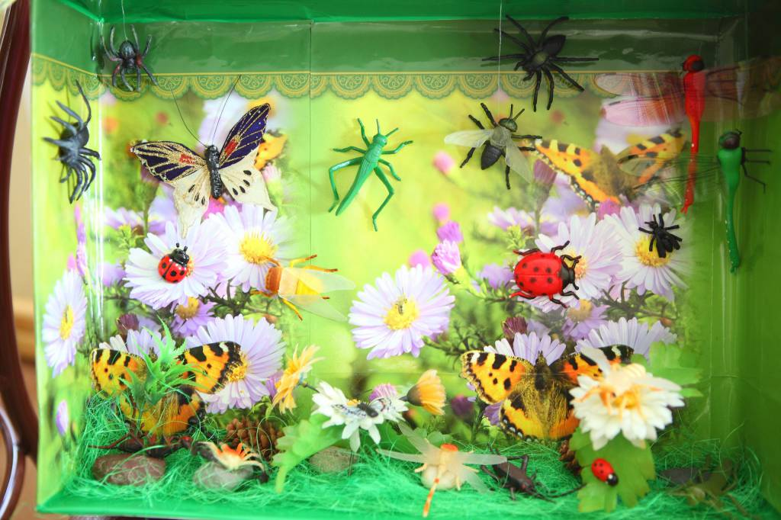
Коллективная работа «Луг»

Slide 24
СПАСИБО ЗА ВНИМАНИЕ!

